Slide 1
什么是微服务

Slide 2
http://www.sohu.com/a/221400925_100039689

Slide 3
微服务的利弊

Slide 4
康威法则

Slide 5
服务发现

Slide 6
服务通信

Slide 7
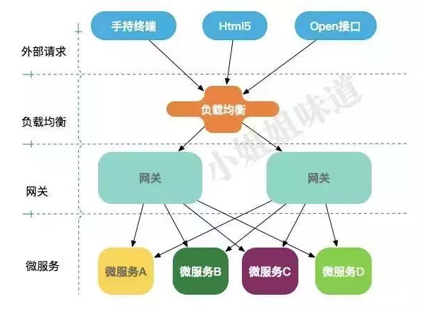
负载均衡

Slide 8
网关
反向路由
安全
日志
限流熔断

Slide 9
配置中心
携程 阿波罗

Slide 10
文档

Slide 11
部署

